Slide 1
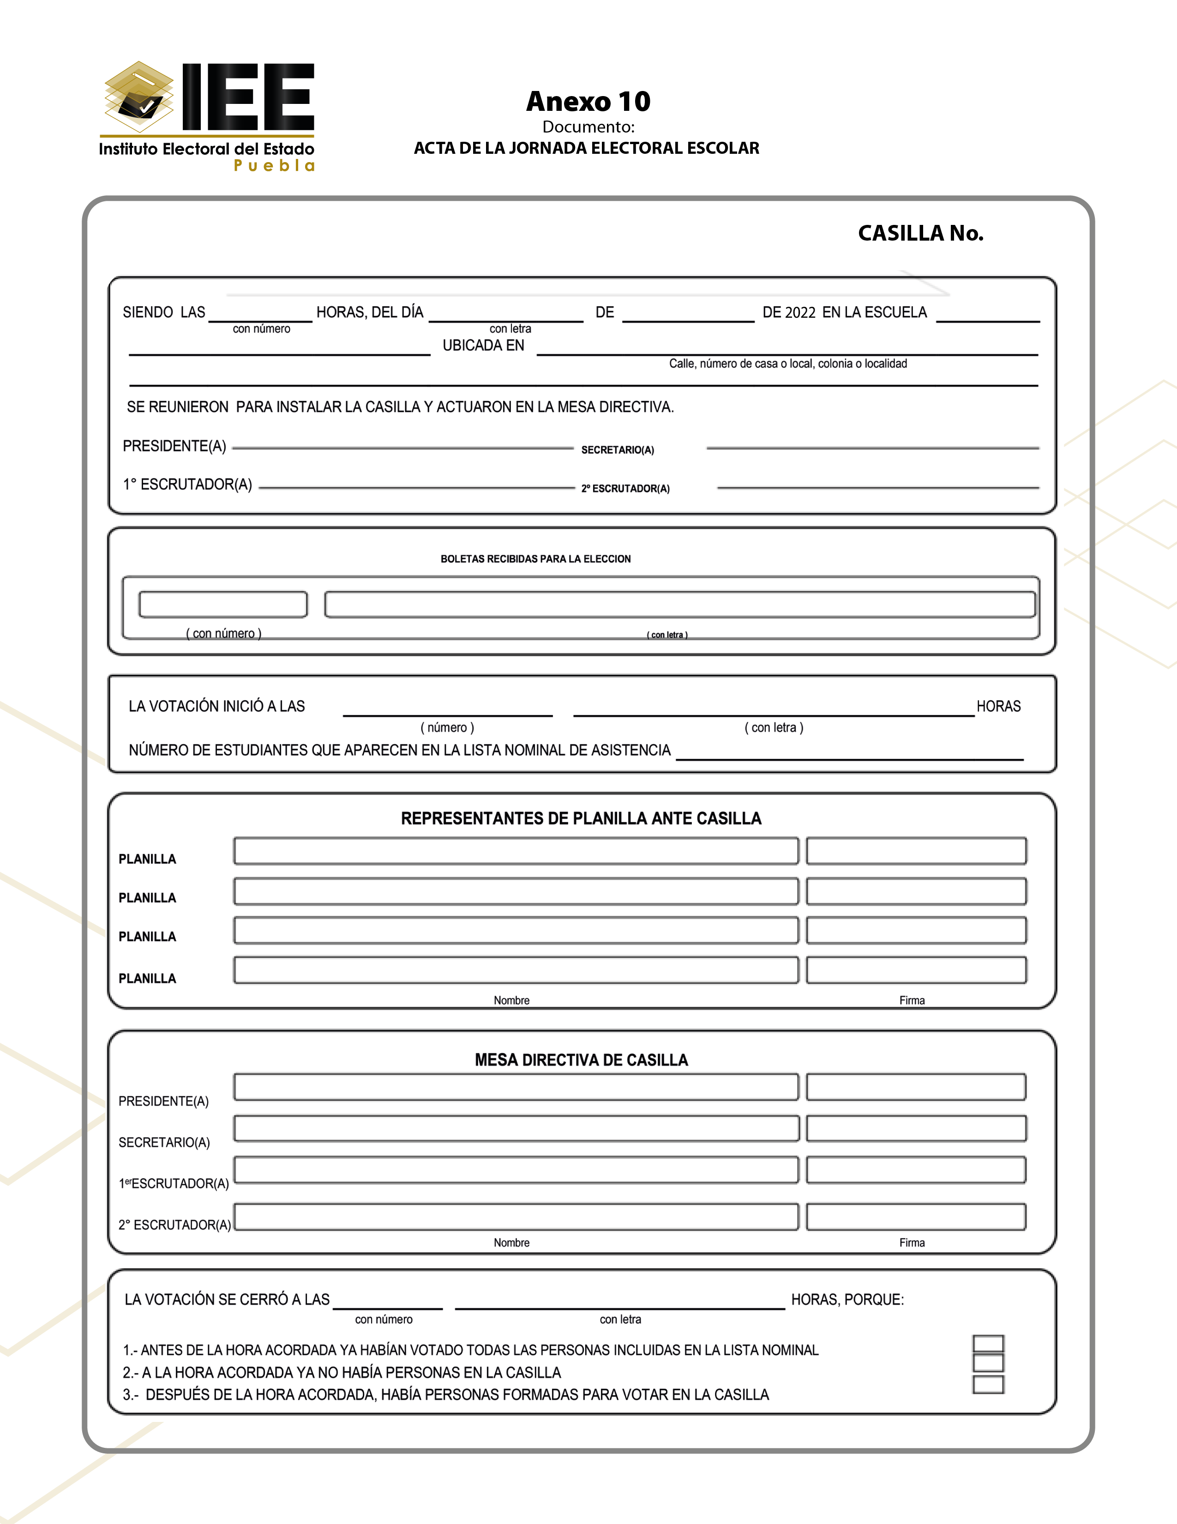
Coloque Logotipo y/o
Emblema de la escuela
0
00:00
fecha
mes
Nombre
de la institución
dirección
dirección
Nombre completo
Nombre completo
Nombre completo
Nombre completo
0000
Escriba con letra la cantidad
00:00
Escriba la hora con letra
0000
Nombre completo
Nombre completo
Nombre completo
Nombre completo
Nombre completo
Nombre completo
Nombre completo
Nombre completo
0000
Escriba la hora
x

